Slide 1
Внедрение в образовательный процесс технологии дистанционной эксплуатации воздушной робототехники (телеуправление дронами) для формирования навыков работы с искусственным интеллектом систем управления беспилотными авиационными системами
Ромаданов В.П. преподаватель ГБПОУ «ПГК»

Slide 2
Цель проекта Создание учебного полигона для формирования и отработки навыков дистанционной эксплуатации воздушной робототехники (телеуправление дронами) с искусственным интеллектом систем как региональной площадки сетевого взаимодействия и дуального образования.

Slide 3
Задачи проекта 2023-2024 г.
Внедрение РИП в коммерческую и некоммерческую образовательную сферу
Проведение учебных курсов для школьников, студентов и представителей взрослого населения
Проведение региональных и межрегиональных соревнований профессионального мастерства на базе РИП по программированию БПЛА
Подготовка студентов специальности 25.02.08 Эксплуатация беспилотных авиационных систем к итоговой аттестации

Slide 4
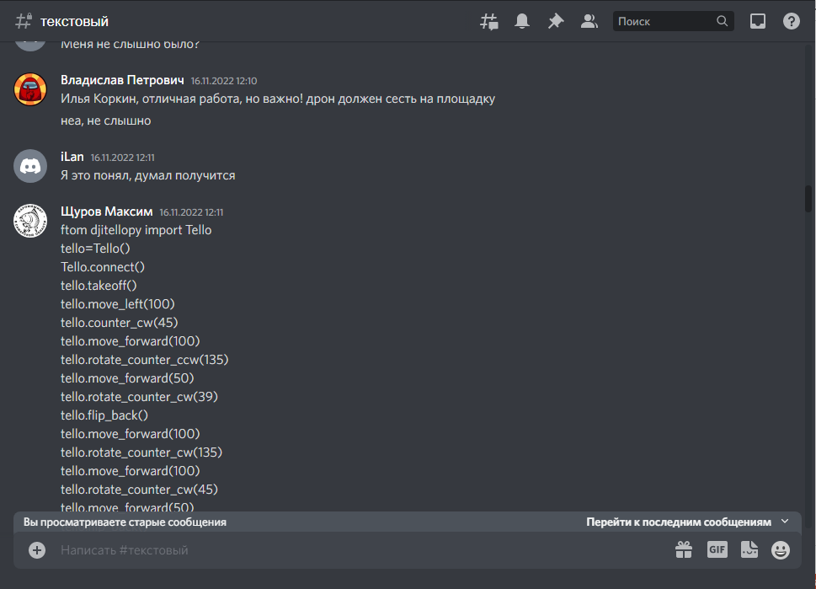
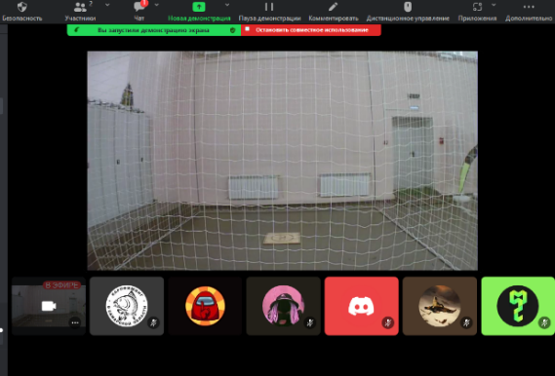
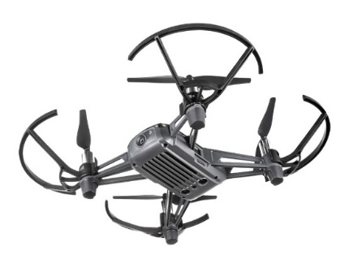
Функциональная схема работы РИП

Slide 5
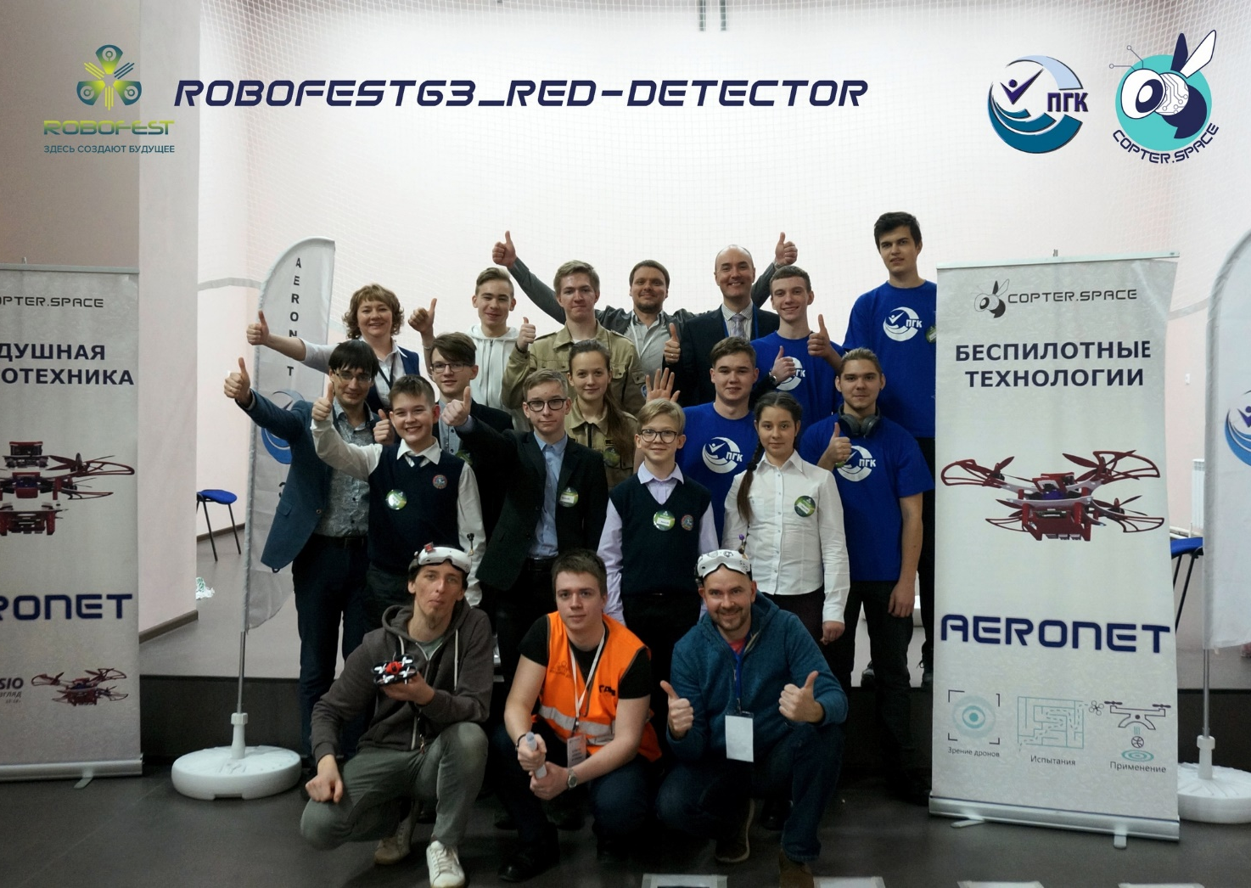
Искусственный интеллект
Создание алгоритмов распознавания цветов и объектов с помощью БВС (RED-DETECTOR)
Создание программ для автоматического прохождения трасс с препятствиями на основе оптических датчиков

Slide 6
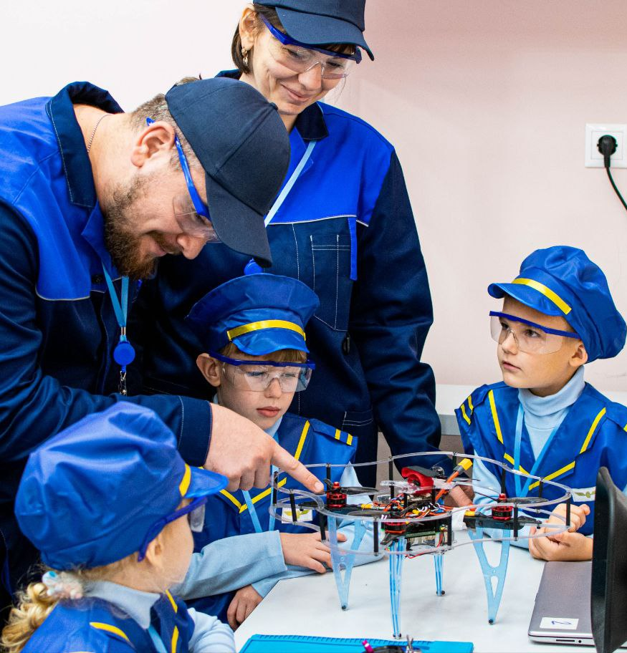
Предпрофильная подготовка
Теоретическая основа.
Области применения БВС
Техника безопасности
Программирование дронов на языке Python
Ремонт и диагностика беспилотных воздушных систем
Пилотирование в режиме FPV
Мониторинг объектов и территории

Slide 7
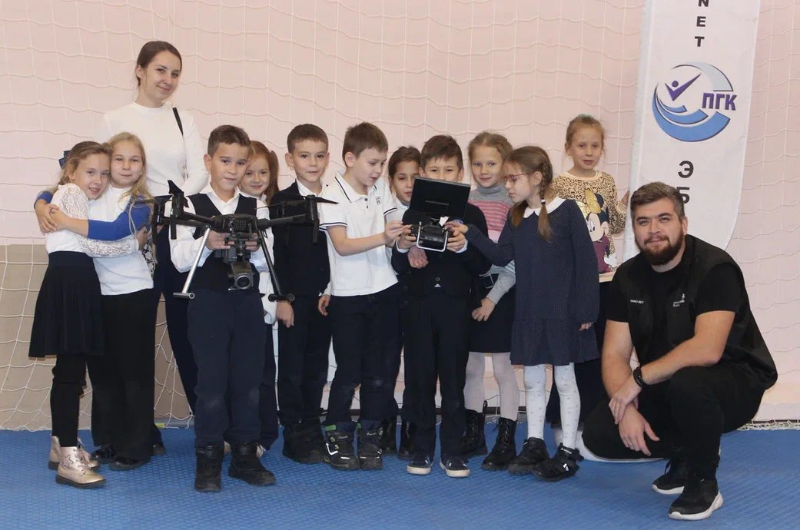
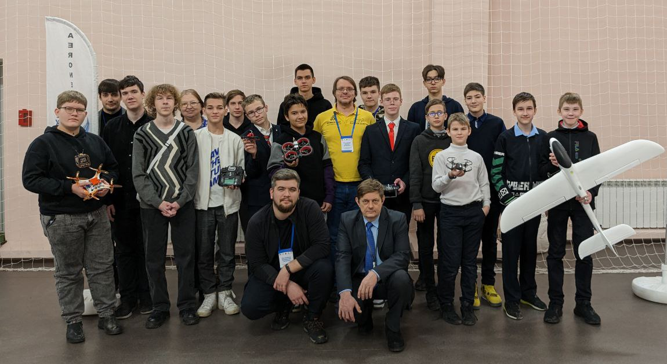
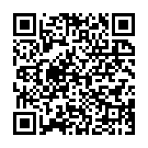
Предпрофильная подготовка

Slide 8
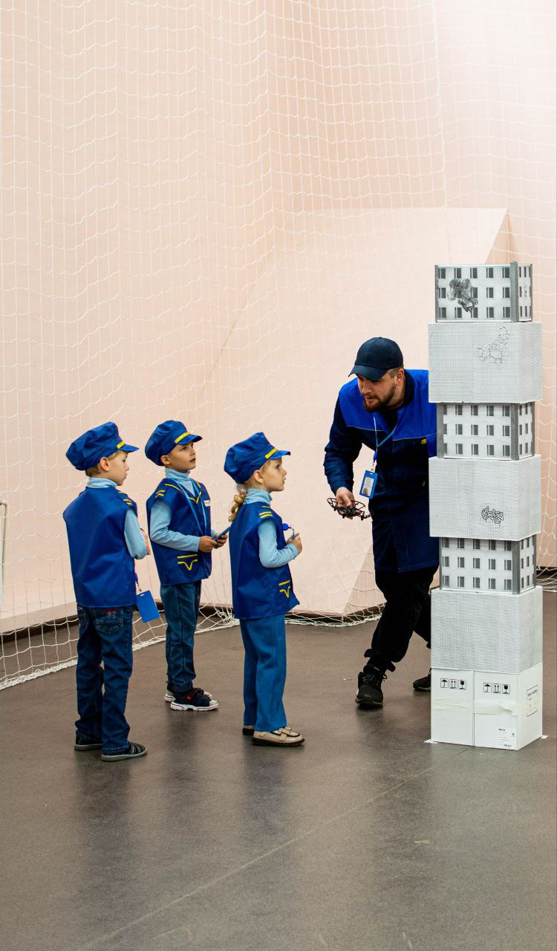
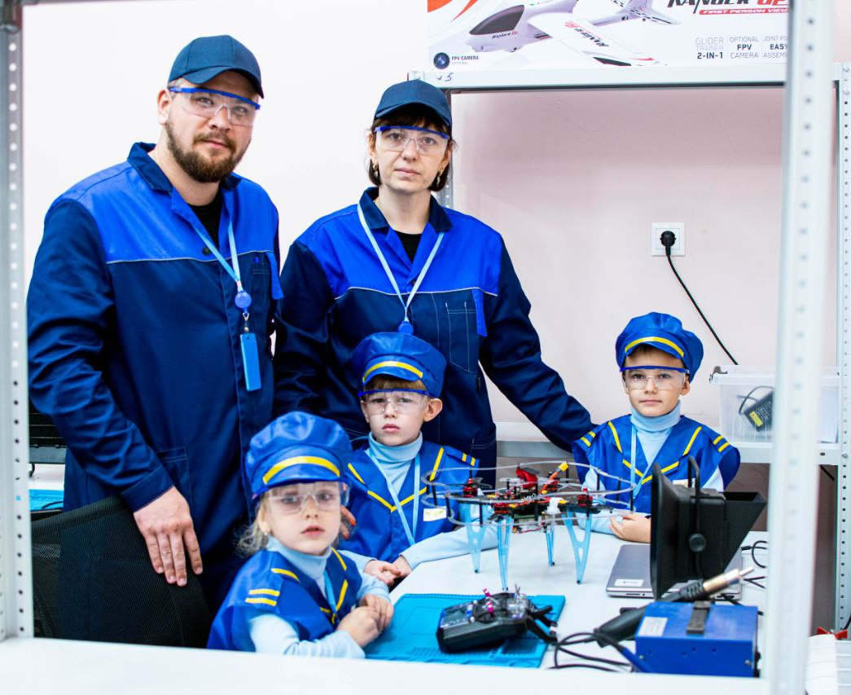
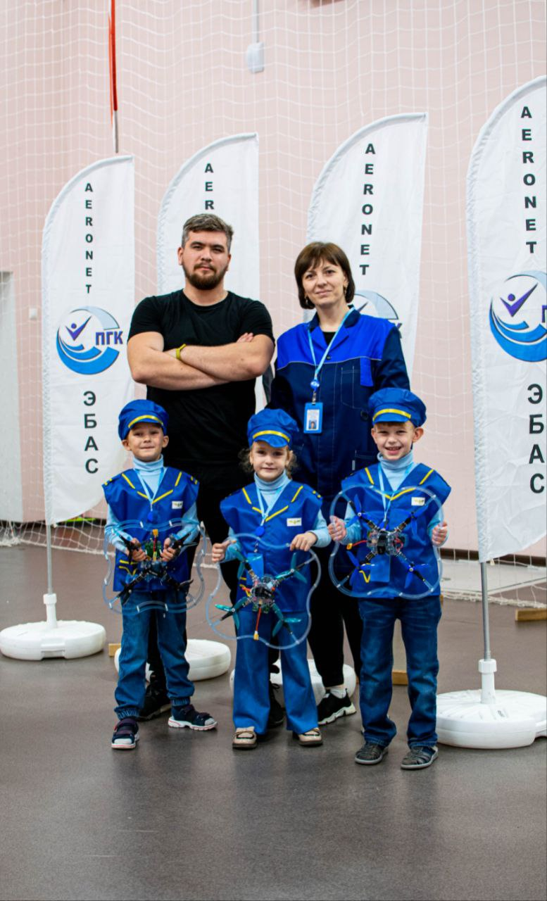
Предпрофильная подготовка

Slide 9
Соревнования профессионального мастерства
Чемпионат «Профессионалы»
ROBOFEST 2023-2024
Инженерный хакатон
IQ Самара – Олимпиада
Слет добровольцев «Ненайденных.нет»
Олимпиада профессионального мастерства и мн. др.

Slide 10
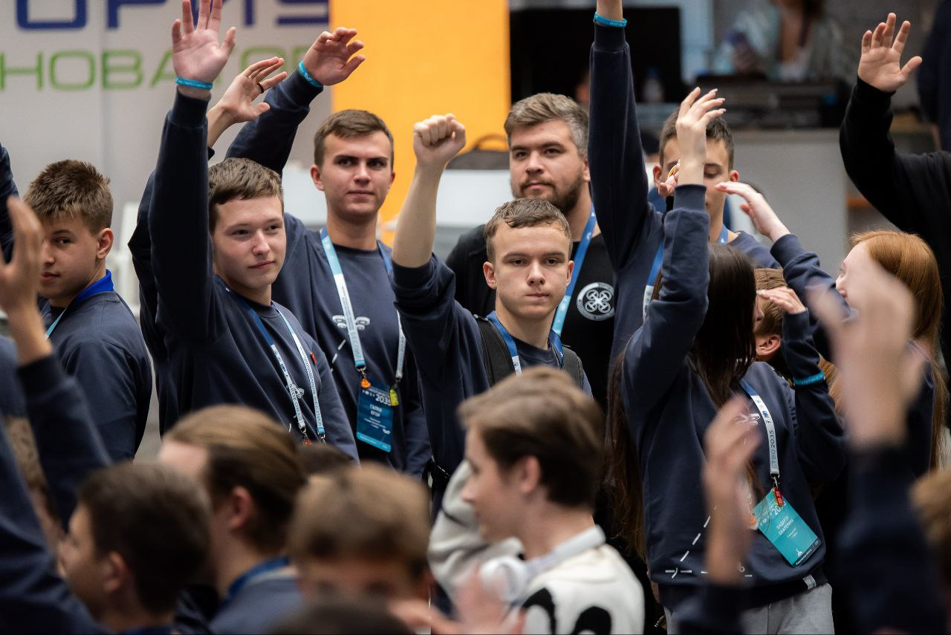
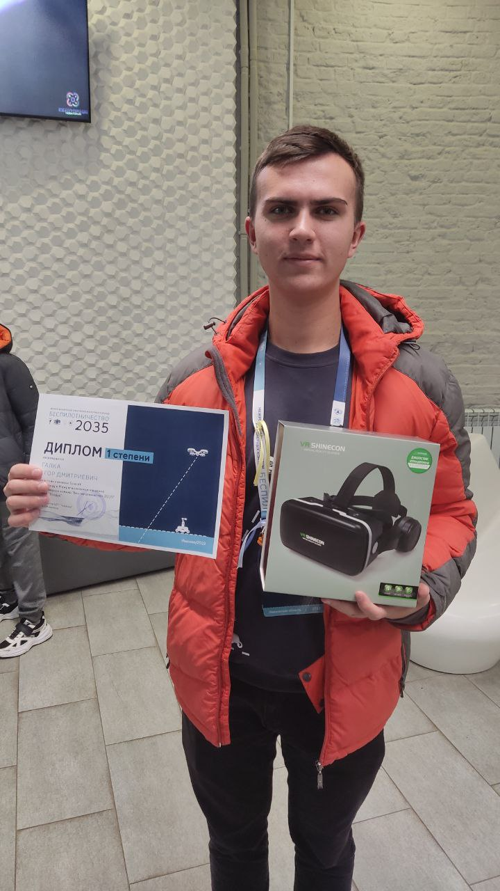
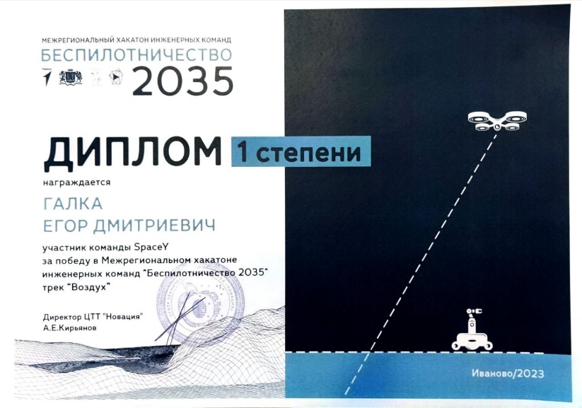
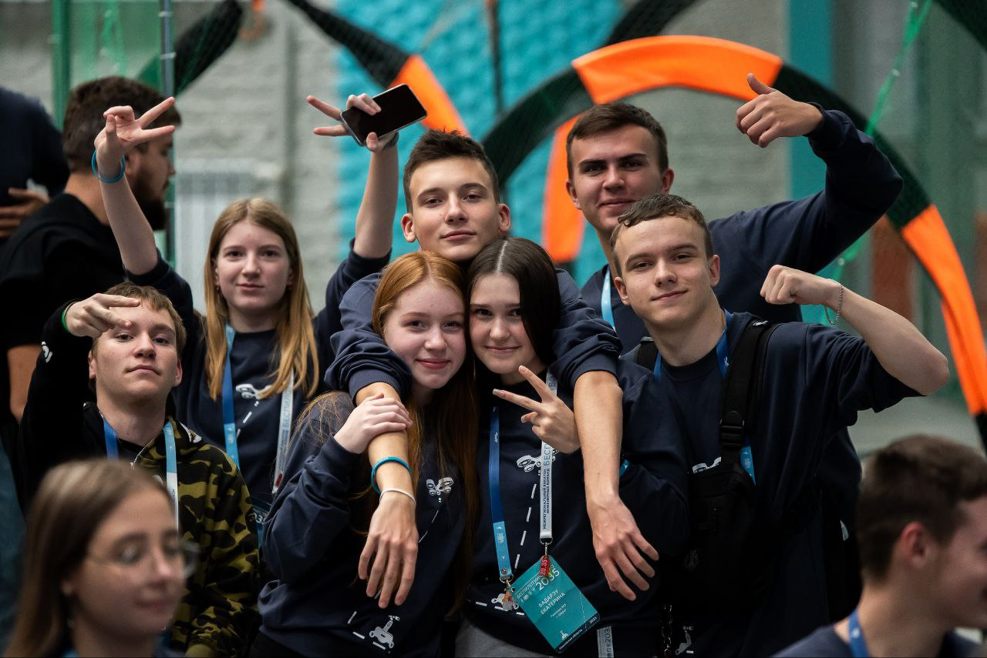
Соревнования профессионального мастерства

Slide 11
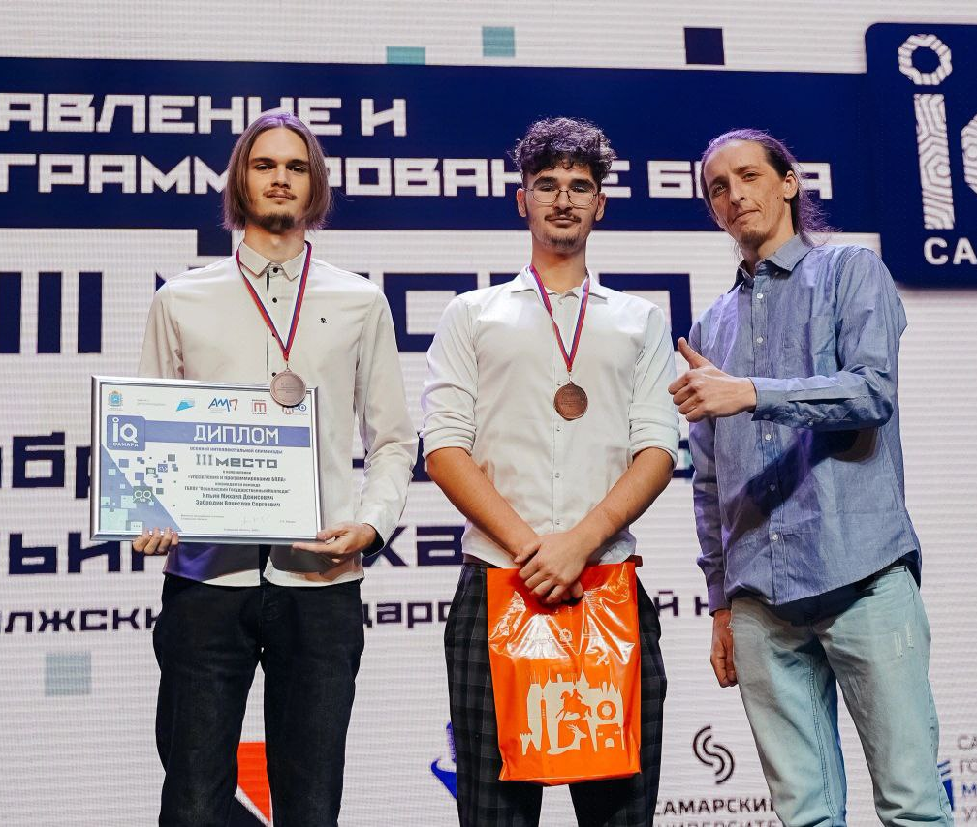
Соревнования профессионального мастерства

Slide 12
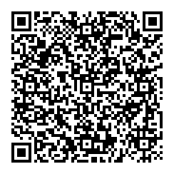
Транслирование опыта

Slide 13
Спасибо за внимание

